Slide 1

Visualisasi Data
Imam Haromain, S.Si., M.Kom.

Slide 2
Visualisasi Data: 3 SKS
Mata kuliah ini memberikan konsep dasar, pengetahuan, dan kemampuan dalam visualisasi data.
Pembahasannya meliputi : konsep dalam visualisasi, mengenal dasar-dasar desain, mengetahui jenis dan metode dalam visualisasi data serta implementasi visualisasi data.

Slide 3
Visualisasi Data: 3 SKS
Batas Kehadiran :
Kehadiran → 14 Pertemuan (Maksimal 3 hari tidak hadir dengan alasan apapun (Sakit, Izin dan Alpa)). (Lebih dari 3 kali mempengaruhi nilai akhir perkuliahan dan lebih dari 6 kali akan TIDAK LULUS)
Penilaian :
Projek : 50% (Kehadiran, tugas/praktikum kelompok, tugas projek)
UTS : 15%
Tugas/Quiz Individu : 10%
UAS : 15%

Slide 4
Visualisasi Data: 3 SKS
Course Elena :
https://elena.nurulfikri.ac.id/course/view.php?id=2158
Enroll password → visdata_2025_1
UAS: 30 %

Slide 5
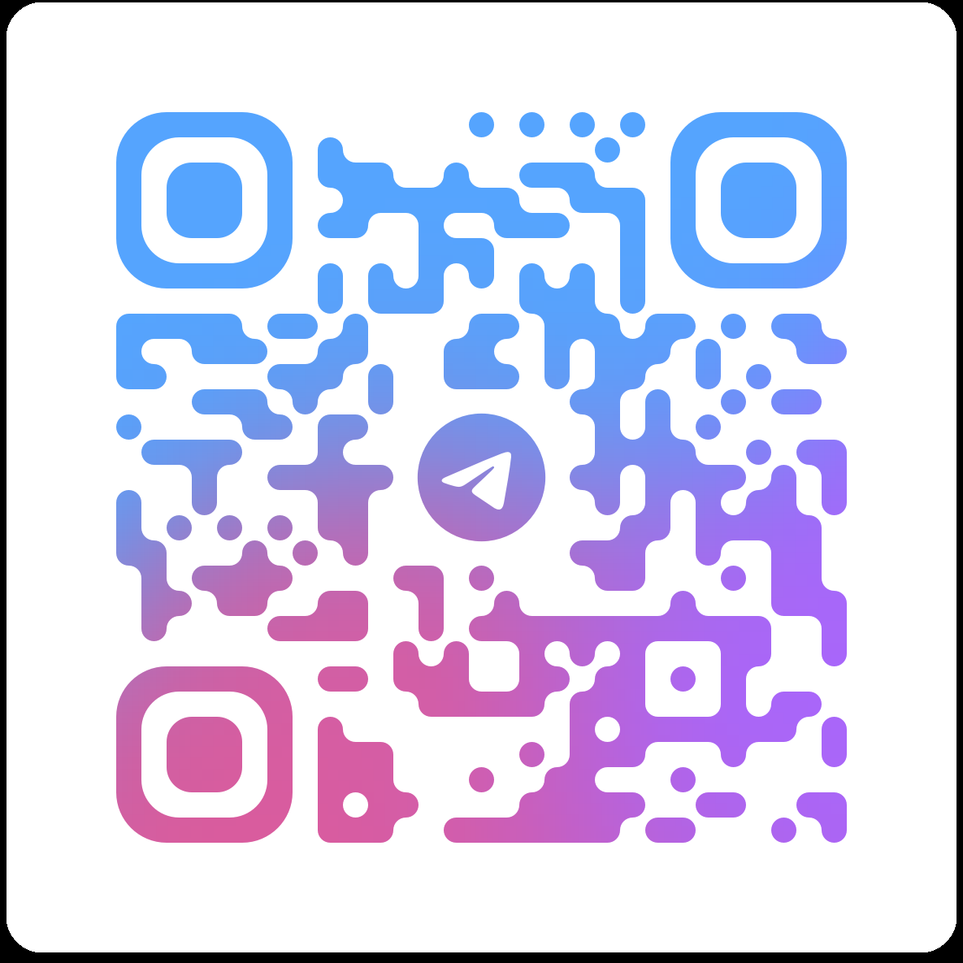
Visualisasi Data: 3 SKS
Telegram
UAS: 30 %

Slide 6
Buku Referensi
Storytelling with Data: A Data Visualization Guide for Business Professionals, Wiley.
The truthful art data, chart and maps for communication, Alberto Cairo.
Data Analysis and Visualization Using Python Analyze Data to Create Visualizations for BI Systems, Dr. Ossama Embarak.
Data Visualization A Practical Introduction, Kieran Healy.

Slide 7
Materi
Visualisasi data
Proses desain visualisasi
Seni visualisasi data
Prinsip desain
Bekerja dengan data
Python Data Wrangling
Charts in Colaboratory
Implementasi Line Chart
Implementasi Bar Chart
Implementasi Scatter Plot
Implementasi Stacked Vertical Bar Chart
Implementasi Horizontal Bar Chart
Stacked Bar Chart
Membuat dashboard visualisasi data

Slide 8
Tools
Python
Streamlit

Slide 9
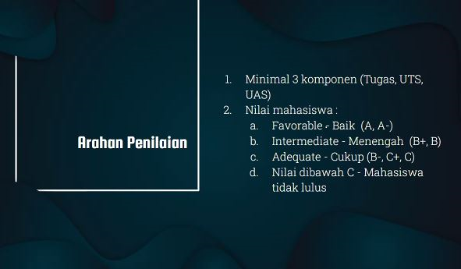
Nilai

Slide 10
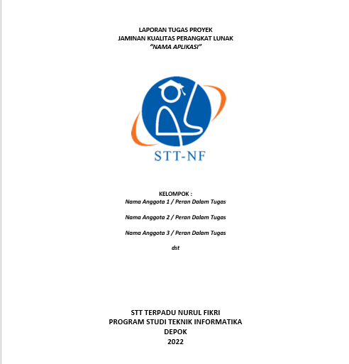
Pembagian Kelompok
Pembagian kelompok disini untuk pengerjaan tugas kelompok, praktikum dan projek dengan anggota 3 orang. Format laporan seperti format laporan tugas atau praktikum pada umumnya. Bagian depan adalah cover dilanjutkan dengan soal beserta jawaban jika tugas atau projek.

Slide 11
Tata Tertib Perkuliahan
Mahasiswa yang berhak mengikuti perkuliahan adalah mahasiswa yang terdaftar di SISKA STTNF sesuai dengan tahun akademik berjalan.
Mahasiswa harus memperhatikan jadwal acara perkuliahan (luring / daring sinkronus / asinkronous) yang telah ditentukan.
Media komunikasi lain selain di dalam kelas dapat digunakan sesuai kesepakatan (contoh: group telegram).
Mahasiswa wajib memperhatikan etika ketika akan menghubungi dosen / tim dosen.

Slide 12
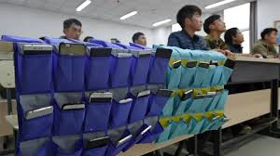

Peraturan Kelas:
Dilarang memainkan Gadget / Hp
Dilarang mengobrol / berisik
Dilarang membuka laptop saat materi perkuliahan
Fokus pada materi perkuliahan

Slide 13


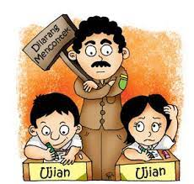

Slide 14




